Slide 2
Pavimentos sustentáveis
Misturas betuminosas recicladas a quente com incorporação de material fresado
Nome Orador
Maria João Lordelo Marques, Globalvia
Joel Ricardo Martins Oliveira, Universidade do Minho
Hugo Manuel Ribeiro Dias Silva, Universidade do Minho
Flavio Santos de Almeida, Socorpena
Apresentação:

Slide 3
Pavimentos sustentáveis Misturas betuminosas recicladas a quente com incorporação de material fresado
Índice
01 Estratégia Sustentabilidade - Globalvia
02 Pavimentos sustentáveis – resumo temporal do projecto
03 Estudo laboratorial de formulação da mistura de ligação Ac20
04 Estudo de desempenho das misturas
05 Acompanhamento da construção do trecho experimental e monitorização
06 Vantagens e desvantagens económicas e Ambientais
07 Misturas Ac20 e Ac14, abordagens diferentes
06 Destaques e Expectativas Futuras

Slide 4
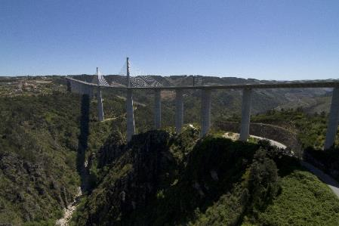
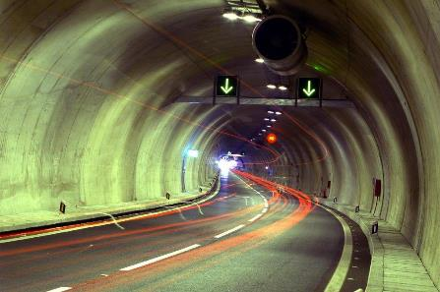
Pavimentos sustentáveis Misturas betuminosas recicladas a quente com incorporação de material fresado
GLOBALVIA EM PORTUGAL
Transmontana A4
Localização | Vila Real-Bragança (Portugal)
Concedente | Estradas de Portugal
Ano de adjudicação | 2008
Extensão | 134km
Beira Interior A23
Localizacão | Abrantes-Guarda (Portugal)
Concedente | Instituto de Mobilidade e Transportes
Ano de adjudicação | 1999
Extensão | 198 km

Slide 5
Pavimentos sustentáveis Misturas betuminosas recicladas a quente com incorporação de material fresado
Estratégia de Sustentabilidade da Globalvia
Mobilidade Sustentável
Neutralidade carbónica
Gestão de Ativos e Sustentabilidade
Minimização dos impactos nos ecosistemas
Circularidade e eficiência de recursos
Redução das emissões de carbono
Cadeia de Subcontratação ética e sustentável
Plano estratégico SustaiMobility 2020 - 2024
2021
Desafio – Pavimentos Sustentáveis

Slide 6
Pavimentos sustentáveis Misturas betuminosas recicladas a quente com incorporação de material fresado
2022
Objetivo – Aplicação de misturas betuminosas recicladas a quente com incorporação de 30% de material fresado
Formulação de mistura betuminosa AC20 reciclada com 30% de material fresado e rejuvenescedor
Estudo do desempenho da mistura reciclada e comparação com as características da mistura tradicional
Aplicação em obra, com execução de um trecho de monitorização de desempenho da mistura reciclada e tradicional
Caracterização da mistura reciclada após aplicação e monitorização do desempenho ao longo dos anos
1
2
3
4
Caracterização do material fresado
Estudo do rejuvenescimento do betume
Confirmação das características da mistura reciclada conforme objectivo e validação para aplicação

Slide 7
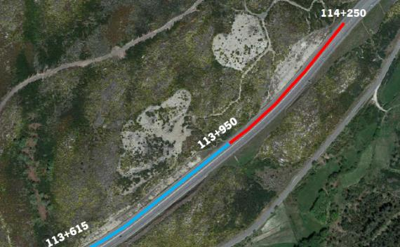
Pavimentos sustentáveis Misturas betuminosas recicladas a quente com incorporação de material fresado
Execução do trecho de monitorização do desempenho da mistura AC20 com incorporação de 30% de material fresado e determinação do ciclo de vida útil
2022
Mistura tradicional Ac20 bin com betume 35/50 - aplicadas 223 ton
Mistura com incorporação de 30% material fresado, AC20 com betume 50/70 + rejuvenescedor – Aplicados 227 ton
Ensaios de caracterização Prévios e de Monitorização:
Ensaios de caracterização prévia (FWD) e avaliação das características superficiais dos troços indicados, antes da execução do trecho experimental para garantir que as condições de base do pavimento seriam semelhantes e homogéneas.
Ensaios de monitorização (FWD) e avaliação das características superficiais, que permitirão ao longo dos anos avaliar a evolução da capacidade de carga resultante da reabilitação do pavimento e ainda avaliar a degradação.
A monitorização tem como objetivo a determinação do ciclo de vida útil dos 2 troços de pavimentos em condições semelhantes

Slide 8
Pavimentos Sustentáveis Misturas betuminosas recicladas a quente com incorporação de material fresado
1 - Aplicação em massa da mistura Ac20 na camada de ligação, com incorporação de 30% de material fresado na campanha de reabilitação de pavimentos de 2023
2 – Estudo e validação da mistura de Ac14 para a camada de desgaste com incorporação de 30% de material fresado e execução de um trecho de monitorização de desempenho
2023
Empreitada de reabilitação de pavimentos 2023, A4 Transmontana

Slide 9
Pavimentos Sustentáveis Misturas betuminosas recicladas a quente com incorporação de material fresado

Slide 10
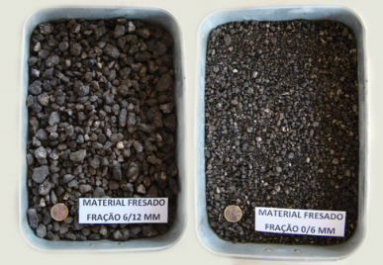
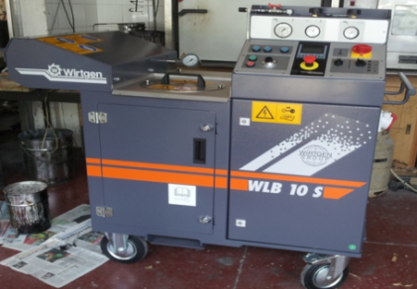
Pavimentos Sustentáveis Misturas betuminosas recicladas a quente com incorporação de material fresado
Desafios no setor e a importância de criar sinergias
Os resultados obtidos nas instituições de investigação carecem de validação em campo
As sinergias entre as Universidades, os Donos de Obra e os Empreiteiros são essenciais para essa validação
O sucesso das novas soluções depende de uma transposição adequada para as centrais de produção e para trechos experimentais
Depois de validadas, as soluções alternativas devem ser divulgadas entre os intervenientes do setor para fomentar uma utilização mais abrangente
O desafio lançado à Universidade do Minho foi estudar a composição de uma mistura AC 20 bin com 30% de material fresado, para verificar se o seu desempenho era comparável ao de uma mistura convencional

Slide 11
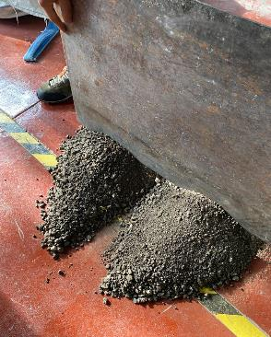
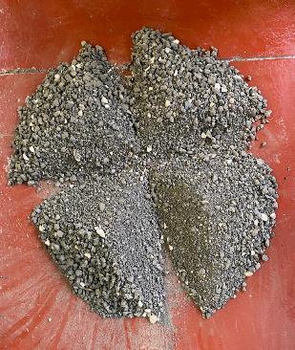
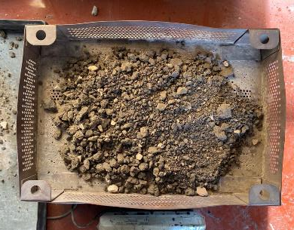
Pavimentos Sustentáveis Misturas betuminosas recicladas a quente com incorporação de material fresado
Caracterização do material fresado
Amostra | MF1 | MF2 | MF3
Massa total da amostra (g) | 1954,0 | 1981,5 | 2131,0
Massa de agregados após ignição (g) | 1842,9 | 1867,4 | 2014,5
Fator de correção (%) | 0,15 | 0,15 | 0,15
Percentagem de betume (%) | 5,5 | 5,6 | 5,3
Média (%) | 5,5

Slide 12
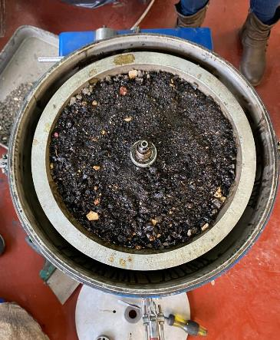
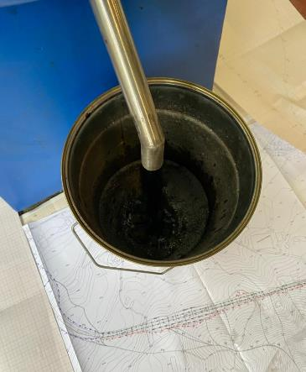
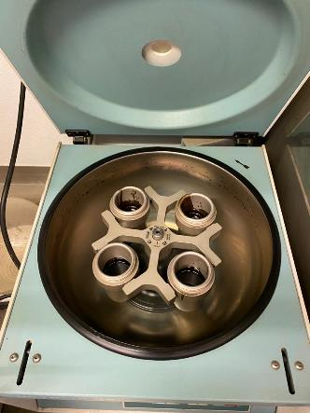
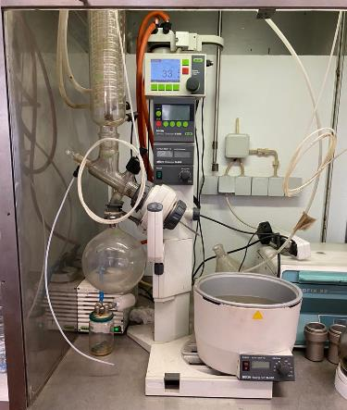
Pavimentos Sustentáveis Misturas betuminosas recicladas a quente com incorporação de material fresado
Estudo do betume recuperado do material fresado
Características | Amostra 1 | Amostra 2 | Média
Penetração a 25 °C (0,1 mm) | 11 | 10 | 11
Temperatura de amolecimento (°C) | 66,3 | 66,4 | 66,4

Slide 13
Pavimentos Sustentáveis Misturas betuminosas recicladas a quente com incorporação de material fresado
Estudo do rejuvenescimento do betume
Efeito do rejuvenescedor (quantidade e tipo) nas propriedades do ligante final é significativo
Importância de replicar as características dos ligantes a aplicar na mistura reciclada (betume recuperado + betume novo + rejuvenescedor)

Slide 14
Pavimentos Sustentáveis Misturas betuminosas recicladas a quente com incorporação de material fresado

Slide 15
Pavimentos Sustentáveis Misturas betuminosas recicladas a quente com incorporação de material fresado
Estudo do envelhecimento dos betumes rejuvenescidos
Ligante após envelhecimento |  |  | Betume 35/50 | BR + 50/70 | BR + 50/70 + 0,2% Rejuv. | BR + 50/70 + 0,4% Rejuv. | BR + 50/70 + 0,6% Rejuv. | BR + Regener R80
RTFOT | Penetração | (1/10 mm) | 24 | 23 | 30 | 35 | -- | 26
 |  | Retida (%) | 55% | 85% | 83% | 80% | -- | 63%
 | Ponto de amolecimento | (°C) | 63,1 | 60,7 | 59,2 | 57,7 | 57,8 | 59,8
 |  | Delta (°C) | 9,2 | 4,4 | 4,3 | 4,6 | 6,7 | 6,6
 | Perda de massa | (%) | 0,25 | 0,18 | 0,21 | 0,23 | 0,16 | 0,37
PAV | Penetração | (1/10 mm) | 18 | 17 | 19 | 21 | 24 | 19
 |  | Retida (%) | 41% | 63% | 53% | 48% | 48% | 46%
 | Ponto de amolecimento | (°C) | 68,3 | 68,5 | 67,8 | 63,5 | 63,6 | 69,0
 |  | Delta (°C) | 14,4 | 12,2 | 12,9 | 10,4 | 12,5 | 15,8

Slide 16
Pavimentos Sustentáveis Misturas betuminosas recicladas a quente com incorporação de material fresado
Estudo de composição da mistura reciclada
Mistura | Baridade máxima teórica (kg/m³) | Baridade aparente (kg/m³) | Porosidade (%)
AC20 convencional | 2502 | 2392 | 4,4
AC20 reciclada (Regener) | 2468 | 2394 | 3,0
AC20 reciclada (0,3% Iterlene) | 2482 | 2406 | 3,1
AC20 reciclada (0,25% Iterlene) | 2484 | 2402 | 3,3
Mistura | Estabilidade (kN) | Deformação na rotura (mm)
AC20 convencional | 19,5 | 4,0
AC20 recic (Regener) | 19,0 | 3,8
AC20 recic (0,3% Iterlene) | 17,5 | 3,8
AC20 recic (0,25% Iterlene) | 17,6 | 4,0
Mistura convencional AC20 bin com 4,5% de betume 35/50
Mistura reciclada AC20 bin com 30% M.F. e 3,1% de betume 50/70 rejuvenescido (Iterlene ou Regener)

Slide 17
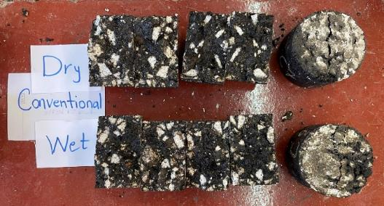
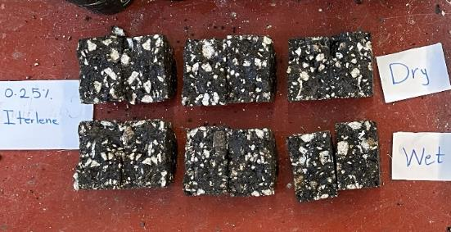
Pavimentos Sustentáveis Misturas betuminosas recicladas a quente com incorporação de material fresado
Sensibilidade à água da mistura reciclada
Mistura | Grupo de provetes | Deformação na rotura (mm) | ITS médio (kPa) | ITSR (%)
AC20 convencional | Secos (dry) | 2,3 | 2755 | 84
 | Molhados (wet) | 2,6 | 2327
AC20 reciclada (Regener) | Secos (dry) | 2,8 | 2495 | 91
 | Molhados (wet) | 2,3 | 2267
AC20 reciclada (0,3% Iterlene) | Secos (dry) | 2,6 | 2574 | 95
 | Molhados (wet) | 2,3 | 2452
AC20 reciclada (0,25% Iterlene) | Secos (dry) | 2,6 | 2711 | 85
 | Molhados (wet) | 2,4 | 2303

Slide 18
Pavimentos Sustentáveis Misturas betuminosas recicladas a quente com incorporação de material fresado
Resistência à deformação permanente das misturas
Mistura | WTS_{AIR} (mm/10³ ciclos) | PRD_{AIR} (%) | RD_{AIR} (mm)
AC20 convencional | 0,26 | 9,7 | 5,8
AC20 reciclada (0,25% Iterlene) | 0,14 | 7,3 | 4,3
Mistura reciclada com resistência à deformação permanente superior à mistura convencional
Este desempenho validou a quantidade de aditivo utilizado – importância de estudar o rejuvenescimento

Slide 19
Pavimentos Sustentáveis Misturas betuminosas recicladas a quente com incorporação de material fresado
Módulo de rigidez e resistência à fadiga das misturas
Mistura reciclada com rigidez similar (ligeiramente inferior) à mistura convencional
Resistência à fadiga da mistura reciclada ligeiramente superior para níveis de extensão mais baixos

Slide 20
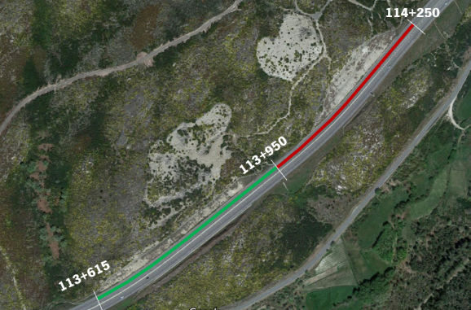
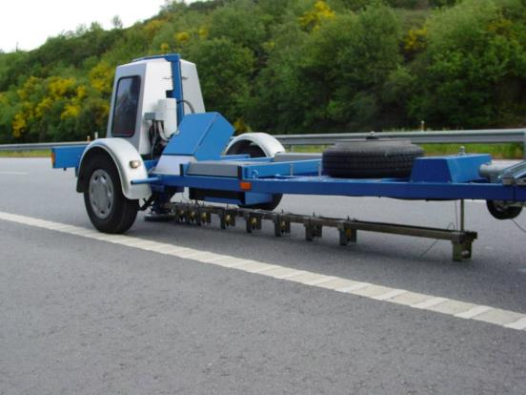
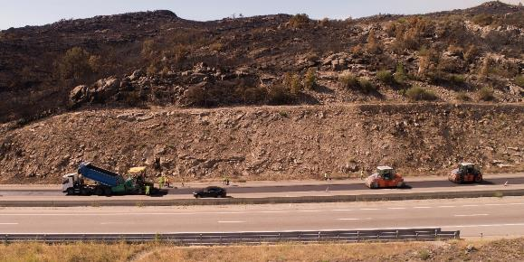
Pavimentos Sustentáveis Misturas betuminosas recicladas a quente com incorporação de material fresado
Avaliação da capacidade de carga no trecho
Importância de escolher o trecho com secções semelhantes
A redução inicial de deflexão (aumento da capacidade de carga) foi similar nas duas alternativas avaliadas – acompanhamento futuro

Slide 21
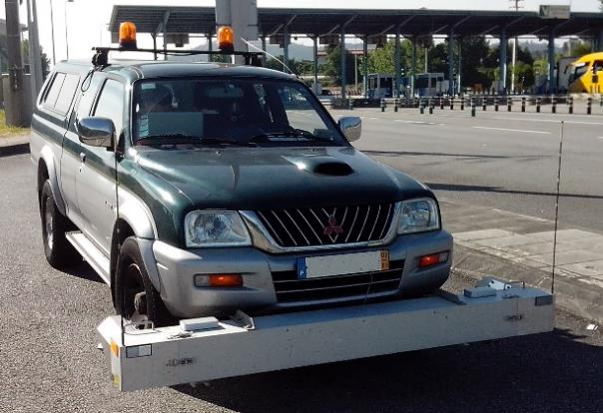
Pavimentos Sustentáveis Misturas betuminosas recicladas a quente com incorporação de material fresado
Estado superficial do trecho e desafios futuros
Importância de acompanhar a evolução futura das misturas aplicadas no trecho
Estudo em curso para replicar a solução em camadas de desgaste (desafio superior – betumes modificados)
Desafio futuro de aumentar as taxas de incorporação de material fresado

Slide 22
Pavimentos Sustentáveis Misturas betuminosas recicladas a quente com incorporação de material fresado
Engenharia e Construção S.A

Slide 23
Pavimentos Sustentáveis Misturas betuminosas recicladas a quente com incorporação de material fresado
APRESENTAÇÃO – Áreas de Negócio
MISTURAS BETUMINOSAS
DESDE MUITO CEDO A SOCORPENA REVELOU GRANDE CAPACIDADE NA EXECUÇÃO DE GRANDES PROJETOS DE VIAS DE COMUNICAÇÃO, E MANUTENÇÃO DE PAVIMENTOS, CONTANDO NESTE MOMENTO COM 4 CENTROS DE PRODUÇÃO DE MISTURAS BETUMINOSAS, VILA POUCA DE AGUIAR, MACEDO DE CAVALEIROS, TONDELA E LOUSADA
ENERGIA/ AMBIENTE
A SOCORPENA TEM UM VASTO HISTORIAL DE EMPREITADAS RELACIONADAS COM ENERGIA E AMBIENTE, NOMEADAMENTE NA EXECUÇÃO DE TRABALHOS EM PARQUES EÓLICOS, BARRAGENS E PARQUES FOTOVOLTAICOS.
ESCAVAÇÕES ESPECIAIS/ GEOTECNIA
A GEOTECNIA É UMA DAS ÁREAS DE NEGÓCIO EM QUE A EMPRESA TEM APOSTADO MAIS NOS ÚLTIMOS ANOS, TENDO OBTIDO BASTANTE EXPERIENCIA EM PROJETOS RECENTES COM ALGUNS CLIENTES PRIVADOS.
CONSTRUÇÃO E OBRAS PÚBLICAS
POSICIONAMO-NOS NO MERCADO PARA ATENDER À CRESCENTE PROCURA DO DESENVOLVIMENTO E CRESCIMENTO DO PAÍS, E DAS POPULAÇÕES A NÍVEL ENERGÉTICO, HÍDRICO E TECNOLÓGICO.
OUTRAS ÁREAS DE NEGÓCIO
DAS EMPRESAS DO GRUPO, DESTACAMOS A CENTRAL DE BRITAGEM ADIFER, OPERADOR DE GESTÃO DE RESÍDUOS E AINDA DEDICADA À EXPLORAÇÃO E EXTRAÇÃO DE INERTES EM VILA POUCA DE AGUIAR, E AINDA A LECAM, LABORATÓRIO DE CARACTERIZAÇÃO E AVALIAÇÃO DE MATERIAIS.

Slide 24
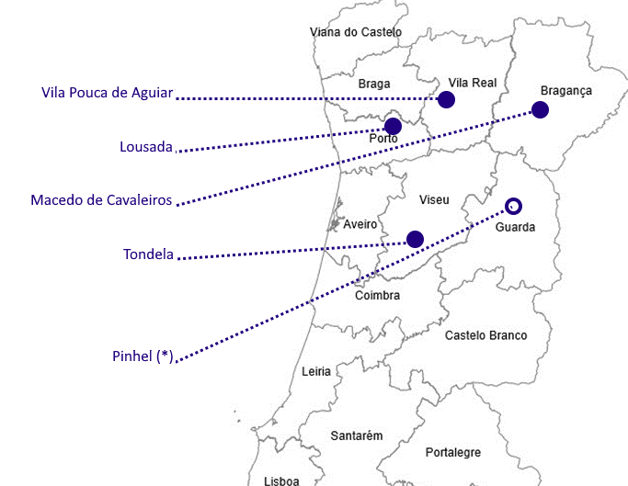
Pavimentos Sustentáveis Misturas betuminosas recicladas a quente com incorporação de material fresado
APRESENTAÇÃO
3 dos 4 Centros de produção de misturas betuminosa estão atualmente equipados com sistema de incorporação de MBF (material betuminoso fresado)

Slide 25
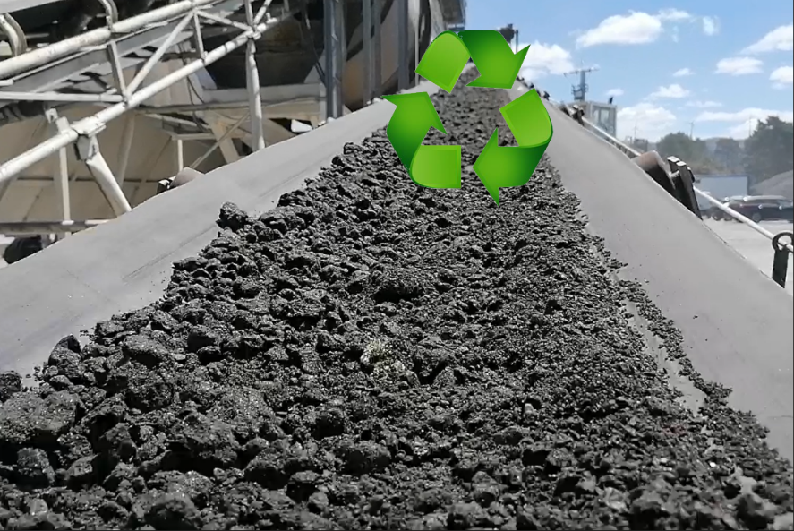
Pavimentos Sustentáveis Misturas betuminosas recicladas a quente com incorporação de material fresado
A reutilização de Mistura Betuminosa Fresada na produção de misturas betuminosas é uma solução relevante com o objetivo de preservar recursos e contribuir para a economia circular.
- Preservação de recursos não renováveis.
A poupança em agregados e betume é diretamente proporcional à taxa de reciclagem
- Redução de gases de efeito estufa ligados ao transporte por meio da economia que gera no transporte de matérias-primas (agregados e betume).
Limita a distância total de transporte entre as pedreiras; refinarias e as centrais de fabrico de misturas betuminosas
- Algumas técnicas também permitem reduzir o consumo e os custos de energia(*).
Neste caso não proporciona um ganho ambiental do lado da produção pois é necessário sobreaquecer os agregados novos para atingir a temperatura da mistura alvo.

Slide 26
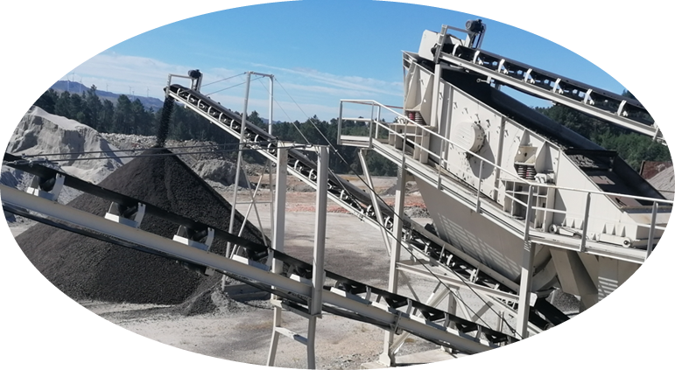
Pavimentos Sustentáveis Misturas betuminosas recicladas a quente com incorporação de material fresado
Desvantagens ECONÓMICAS
+ adaptação das centrais
+ CONSUMO ADITIVOS
+ CONSUMO FUEL-ENERGIA
+ tratamento do mbf
+ DESGASTE EQUIPAMENTO
VANTAGENS ECONÓMICAS
- 30% CONSUMO AGREGADO NOVO
- 30% CONSUMO BETUME
- ENCAMINHAMENTO A OGR
- TRANSPORTE RODOVIÁRIO (agregados/betumes/MBF)

Slide 27
Pavimentos Sustentáveis Misturas betuminosas recicladas a quente com incorporação de material fresado
VANTAGENS Ambientais
Menor extração E TRANSFORMAÇÃO DE inertes
menor importação de betumes
menor contaminação de locais de armazenamento / DEPÓSITO
MELHOR GESTÃO DE RESÍDUOS
Desvantagens Ambientais
+ CONSUMO DE ADITIVOs (QUÍMICOS)
+ CONSUMO FUEL-ENERGIA

Slide 28
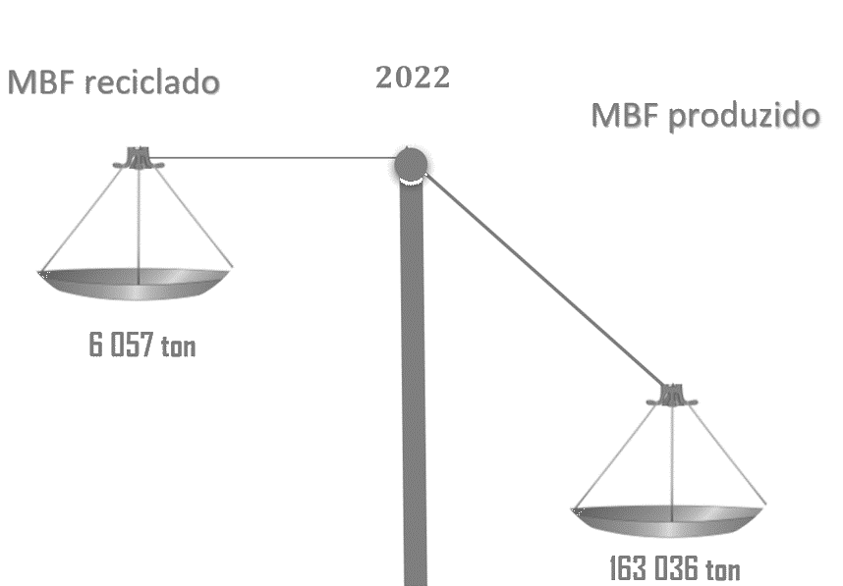
Pavimentos Sustentáveis Misturas betuminosas recicladas a quente com incorporação de material fresado
PRODUÇÃO DE RESÍDUOS vs RECICLAGEM
Com este ritmo seriam necessários mais de 25 anos para consumir a totalidade dos pavimentos desconstruídos no ano de 2022 pela Socorpena

Slide 29
Pavimentos Sustentáveis Misturas betuminosas recicladas a quente com incorporação de material fresado
ABORDAGENS DISTINTAS PARA 2 MISTURAS
AC20 Base/Bin/Reg 35/50 (MB) 30% MBFF
70% de ligante novo 50/70
+
30 % ligante recuperado
+
rejuvenescedor
(ITERLENE ACF 2000 GREEN da ITERCHIMICA)
AC14 Surf PMB 45/80-65 (BBr) 30% MBF
70% de ligante novo 70/100
+
30 % ligante recuperado
+
Polímero modificador de betume (RW Elast fornecido pela roadWay solutions)

Slide 30
Pavimentos Sustentáveis Misturas betuminosas recicladas a quente com incorporação de material fresado
Destaques
Trabalho conjunto entre empresas e o meio académico que permitiu desenvolver uma solução sustentável para um desafio que se impõe para todas as entidades envolvidas, a redução de resíduos e gasto de matéria prima;
Formulação das misturas AC20 e AC14 com incorporação de material fresado e validação das características da mistura reciclada face à mistura tradicional pela Universidade do Minho, confere um grau de fiabilidade/credibilidade que é uma mais valia dentro e fora das empresas e permite dar continuidade ao projecto Pavimentos sustentáveis;

Slide 31
Pavimentos Sustentáveis Misturas betuminosas recicladas a quente com incorporação de material fresado
Expectativas Futuras
Monitorização do desempenho das misturas recicladas aplicadas que permita determinar o ciclo de vida útil do pavimento;
Aplicação de 100% de misturas com incorporação de material fresado ;
Aumento da % de material fresado incorporado nas misturas betuminosas, sem comprometer as características e qualidade das misturas betuminosas;
Redução de custos das misturas betuminosas permitindo aumentar o investimento;

Slide 32
Obrigada

